Slide 1
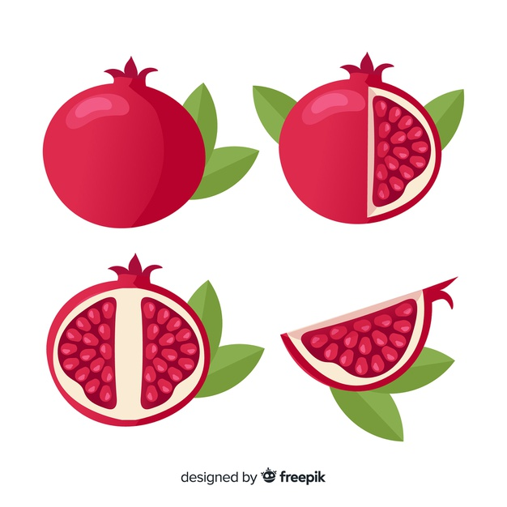
Keresse meg az eredeti szövegben a megfelelő a török kifejezéseket!

Slide 2
magyar szó / kifejezés | magyarázat | példa | török szó / kifejezés
Hol volt, hol nem volt, volt egyszer egy… Egyszer volt, hol nem volt, volt egyszer egy…. | Magyar mesék kezdődnek így, a magyar mesék tipikus első mondata. | Egyszer volt, hol nem volt, volt egyszer egy szegény ember, és annak három gyermeke.
próbára tesz vkit | Valaki kíváncsi arra, hogy milyen ügyes / okos / erős egy másik ember, ezért „vizsgáztatja”, próbára teszi őt. | A király próbára akarta tenni a fiait, hogy megtudja, mennyire szeretik őt.

Slide 3
magyar szó / kifejezés | magyarázat | példa | török szó / kifejezés
Hol volt, hol nem volt, volt egyszer egy… Egyszer volt, hol nem volt, volt egyszer egy…. | Magyar mesék kezdődnek így, a magyar mesék tipikus első mondata. | Egyszer volt, hol nem volt, volt egyszer egy szegény ember, és annak három gyermeke. | Bir varmış bir yokmuş… Bir zamanlar...
próbára tesz vkit | Valaki kíváncsi arra, hogy milyen ügyes / okos / erős egy másik ember, ezért „vizsgáztatja”, próbára teszi őt. | A király próbára akarta tenni a fiait, hogy megtudja, mennyire szeretik őt.

Slide 4
magyar szó / kifejezés | magyarázat | példa | török szó / kifejezés
Hol volt, hol nem volt, volt egyszer egy… Egyszer volt, hol nem volt, volt egyszer egy…. | Magyar mesék kezdődnek így, a magyar mesék tipikus első mondata. | Egyszer volt, hol nem volt, volt egyszer egy szegény ember, és annak három gyermeke. | Bir varmış bir yokmuş… Bir zamanlar...
próbára tesz vkit | Valaki kíváncsi arra, hogy milyen ügyes / okos / erős egy másik ember, ezért „vizsgáztatja”, próbára teszi őt. | A király próbára akarta tenni a fiait, hogy megtudja, mennyire szeretik őt. | i/ı sınamak

Slide 5
varázs… | Valami, aminek varázsereje van. A varázserő természetfeletti, különleges erő. | Nem Harry Potter választotta a varázspálcáját, hanem a varázspálca választotta őt.
ékszerüzlet ékszerbolt | Egy üzlet, ahol ékszereket lehet vásárolni. | Tegnap bementünk a barátommal az ékszerboltba, és kiválasztottuk az eljegyzési gyűrűnket.
különlegesség jellegzetesség sajátosság | Valami, ami miatt egy személy / hely / dolog különleges. Egy tulajdonság, ami csak rá jellemző (rá igaz). | Ennek a nyakláncnak az a különlegessége, hogy egy gyönyörű oroszlán van rajta.

Slide 6
varázs… | Valami, aminek varázsereje van. A varázserő természetfeletti, különleges erő. | Nem Harry Potter választotta a varázspálcáját, hanem a varázspálca választotta őt. | sihirli
ékszerüzlet ékszerbolt | Egy üzlet, ahol ékszereket lehet vásárolni. | Tegnap bementünk a barátommal az ékszerboltba, és kiválasztottuk az eljegyzési gyűrűnket.
különlegesség jellegzetesség sajátosság | Valami, ami miatt egy személy / hely / dolog különleges. Egy tulajdonság, ami csak rá jellemző (rá igaz). | Ennek a nyakláncnak az a különlegessége, hogy egy gyönyörű oroszlán van rajta.

Slide 7
varázs… | Valami, aminek varázsereje van. A varázserő természetfeletti, különleges erő. | Nem Harry Potter választotta a varázspálcáját, hanem a varázspálca választotta őt. | sihirli
ékszerüzlet ékszerbolt | Egy üzlet, ahol ékszereket lehet vásárolni. | Tegnap bementünk a barátommal az ékszerboltba, és kiválasztottuk az eljegyzési gyűrűnket. | kuyumcu dükkanı
különlegesség jellegzetesség sajátosság | Valami, ami miatt egy személy / hely / dolog különleges. Egy tulajdonság, ami csak rá jellemző (rá igaz). | Ennek a nyakláncnak az a különlegessége, hogy egy gyönyörű oroszlán van rajta.

Slide 8
varázs… | Valami, aminek varázsereje van. A varázserő természetfeletti, különleges erő. | Nem Harry Potter választotta a varázspálcáját, hanem a varázspálca választotta őt. | sihirli
ékszerüzlet ékszerbolt | Egy üzlet, ahol ékszereket lehet vásárolni. | Tegnap bementünk a barátommal az ékszerboltba, és kiválasztottuk az eljegyzési gyűrűnket. | kuyumcu dükkanı
különlegesség jellegzetesség sajátosság | Valami, ami miatt egy személy / hely / dolog különleges. Egy tulajdonság, ami csak rá jellemző (rá igaz). | Ennek a nyakláncnak az a különlegessége, hogy egy gyönyörű oroszlán van rajta. | özellik

Slide 9
felkészít vkit vmire | Pl. ha szeretnék orvosi egyetemre menni, megkérem a tanáromat, hogy készítsen engem fel a vizsgára. | Az iskola az életre készít fel. | a/e hazırlamak
tanácskozik vmiről vkivel | 2 vagy több ember általában valamilyen fontos témában beszélget, mielőtt döntést hoz. | A király és a főhercegek egész nap tanácskoztak arról, hogy kihez adják feleségül a királykisasszonyt.
megvalósít vmit | Tervet lehet megvalósítani. A terv csak egy terv, csak a fantáziában létezik, amikor megvalósítjuk, igazából is megtörténik. | Rengeteg tervem van 2019-re. Remélem, mindet sikerül megvalósítani.

Slide 10
felkészít vkit vmire | Pl. ha szeretnék orvosi egyetemre menni, megkérem a tanáromat, hogy készítsen engem fel a vizsgára. | Az iskola az életre készít fel. | a/e hazırlamak
tanácskozik vmiről vkivel | 2 vagy több ember általában valamilyen fontos témában beszélget, mielőtt döntést hoz. | A király és a főhercegek egész nap tanácskoztak arról, hogy kihez adják feleségül a királykisasszonyt. | danışmak
megvalósít vmit | Tervet lehet megvalósítani. A terv csak egy terv, csak a fantáziában létezik, amikor megvalósítjuk, igazából is megtörténik. | Rengeteg tervem van 2019-re. Remélem, mindet sikerül megvalósítani.

Slide 11
felkészít vkit vmire | Pl. ha szeretnék orvosi egyetemre menni, megkérem a tanáromat, hogy készítsen engem fel a vizsgára. | Az iskola az életre készít fel. | a/e hazırlamak
tanácskozik vmiről vkivel | 2 vagy több ember általában valamilyen fontos témában beszélget, mielőtt döntést hoz. | A király és a főhercegek egész nap tanácskoztak arról, hogy kihez adják feleségül a királykisasszonyt. | danışmak
megvalósít vmit | Tervet lehet megvalósítani. A terv csak egy terv, csak a fantáziában létezik, amikor megvalósítjuk, igazából is megtörténik. | Rengeteg tervem van 2019-re. Remélem, mindet sikerül megvalósítani. | bir şeyi gerçekleştirmek

